Slide 1


Centro de Sociología y Políticas Locales
GOBERNANZA,
POLÍTICAS URBANAS
Y PARTICIPACIÓN LOCAL
Clemente J. Navarro
JORNADAS SOBRE TRANSPARENCIA PÚBLICA Y BUEN GOBIERNO
Mancomunidad de Municipios de la Costa del Sol Occidental
5 de Noviembre de 2015

Slide 2

Centro de Sociología y Políticas Locales
Prof. Clemente J. Navarro
La gobernanza
¿QUÉ?
Procesos de colaboración entre actores gubernamentales y no gubernamentales para la puesta en marcha de diferentes iniciativas públicas
¿CÓMO?
Principios de la ‘buena’ gobernanza
según Libro Blanco de la ‘Gobernanza Europea’
1.Participación y apertura 2.Mejores políticas, normativas y resultados
1.1. Apertura (transparencia) 2.1. Responsabilidad
1.2. Participación 2.2. Eficacia
2.3. Coherencia
¿POR QUÉ?
Aumento de las interdependencias que implican nuevos retos de acción colectiva para atender problemas existentes y otros nuevos

Slide 3
Centro de Sociología y Políticas Locales
Prof. Clemente J. Navarro
Algunos imperativos o condicionantes del gobierno del territorio
EL ‘IMPERATIVO DEL DESARROLLO’
EL ‘IMPERATIVO DE
LA ESCALA’
INTERDEPENDENCIA DE RECURSOS
INTERDEPENDENCIA DE JURISDICCIONES
EL IMPERATIVO DE LA COLABORACIÓN
La existencia de un
PROBLEMA DE ACCIÓN COLECTIVA
Navarro Yáñez, C. J. 2010. “El imperativo de la gobernanza territorial: lógicas en la producción de la acción conjunta”,
en F. Castillo, F. (ed.): Gobierno y democracia local, Granada: Red UIM, 315-328.

Slide 4
Centro de Sociología y Políticas Locales
Prof. Clemente J. Navarro
El imperativo de la colaboración y la gobernanza territorial
PROBLEMA/DILEMA DE ACCIÓN COLECTIVA
(la necesidad de coordinación o acción conjunta)
EL DILEMA DE LA PARTICIPACIÓN
¿Por qué colaborar?, ¿por qué participar en acciones conjuntas?
EL DILEMA DE LA COORDINACIÓN
¿Cómo garantizar la estabilidad de los resultados esperados de la colaboración?
Posibles soluciones:
‘MERCADO’ (mercado)
‘LEVIATAN’ (jerarquías/estado)
GOBERNANZA TERRITORIAL (redes)
Navarro Yáñez, C. J. 2010. “El imperativo de la gobernanza territorial: lógicas en la producción de la acción conjunta”,
en F. Castillo, F. (ed.): Gobierno y democracia local, Granada: Red UIM, 315-328.

Slide 5
Centro de Sociología y Políticas Locales
Prof. Clemente J. Navarro
Las reglas ‘condicionales’ de/para la colaboración
‘REGLA DE ORO’ | ¿Colaboramos?: si, siempre que se obtengan más beneficios de la acción conjunta que mediante la acción individual. Para fines como, por ejemplo, * ahorrar costes de producción de servicios * dar continuidad territorial a servicios * contar con apoyos en negociaciones
REGLAS ‘CONDICIONALES’ | De carácter institucional: reglas formales del sistema de interacción | Sistemas formales de gobierno territorial: clusters de ‘veto-points’ | Las economías políticas locales: mercado vs. coordinada.
 |  |  | La integración intergubernamental: autonomía vs. coordinación
 |  |  | Los procesos de ‘parlamentarización’: ejecutivo vs. asamblea.
 |  | La naturaleza del bien que se proveerá: ‘dominios políticos’ | El carácter del bien: publico vs. privado
 |  |  | Costes de agencia: el riesgo del ‘oportunismo’
 | De carácter socio-político: actores en el sistema de interacción | El número socios/rivales potenciales y sus recursos: | Los incentivos selectivos (Intereses)
 |  |  | Capacidades: movilización, canalización, demandas, implementación
 |  | Dinámicas de cooperación y conflicto | La ‘reputación’
 |  |  | Capital: social, gubernamental e intergubernamental
Navarro Yáñez, C. J. 2010. “El imperativo de la gobernanza territorial: lógicas en la producción de la acción conjunta”,
en F. Castillo, F. (ed.): Gobierno y democracia local, Granada: Red UIM, 315-328.

Slide 6
Centro de Sociología y Políticas Locales
Prof. Clemente J. Navarro
Las coaliciones de gobernanza
pautas de interacción en la sociedad política local
UNIDADES GOBIERNO SUPRA-MUNICIPALES
(otros municipios)
Coaliciones de gobernanza: Una agenda
Una alianza de actores
DIMENSIÓN
VERTICAL
ARENA (RED)
INTERGUBERNAMENTAL
MUNICIPIOS
ACTORES SOCIEDAD CIVIL
Empresas
Grupos Interés Público
Ciudadanía
GOBIERNO
ARENA (RED) CÍVICA
ADMINISTRACIÓN
DIMENISÓN
INTERNA
DIMENSIÓN HORIZONTAL

Slide 7
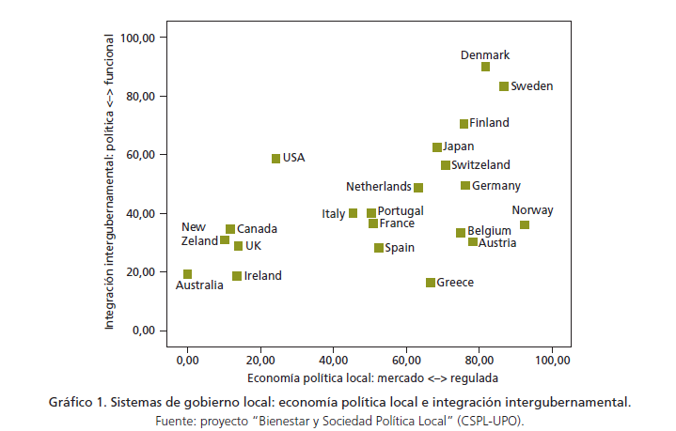
Centro de Sociología y Políticas Locales
Prof. Clemente J. Navarro
Regímenes locales de bienestar
Fuente: Navarro, C.J. (2014): ‘Regímenes locales de bienestar: rasgos principales y algunos efectos’, Cuadernos de Derecho Local, 34: 216-228

Slide 8

Centro de Sociología y Políticas Locales
Prof. Clemente J. Navarro
Coaliciones de gobernanza en Europa
El impacto de los ‘modelos de gobierno local’
Fuente: Análisis del proyecto ‘Local Political Leadership in European Cities’ (2006).
2603 alcaldes en 17 países (municipios 10 mil o más habitantes)

Slide 9
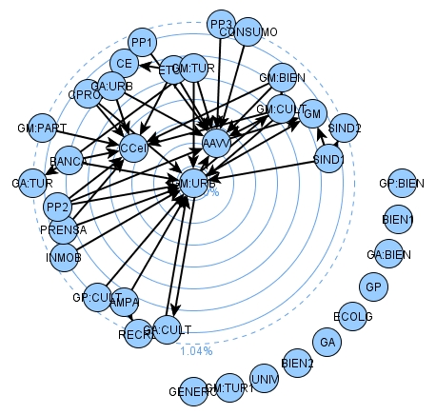
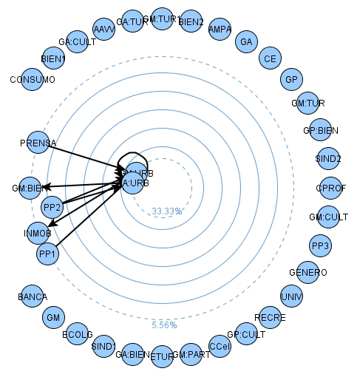
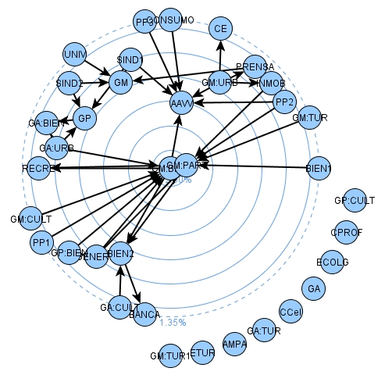
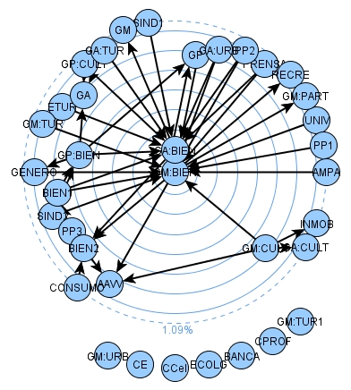
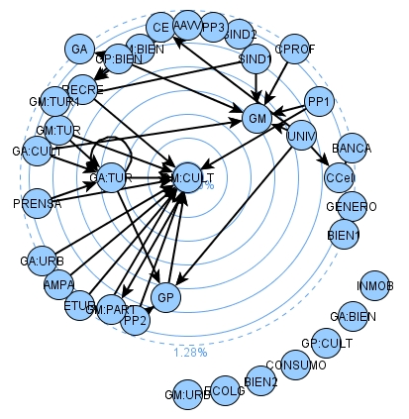
Centro de Sociología y Políticas Locales
Prof. Clemente J. Navarro
Redes de gobernanza en municipios
La remodelación del Centro de la Ciudad
La localización de viviendas sociales
3,81%
0,63%
La regulación de la Participación Ciudadana
2,94%
El Plan Municipal de Servicios Sociales
Desarrollo Turístico
3,65%
3,02%
Estudio ‘Gobernanza y redes políticas en ciudades andaluzas’ (CSPL, 2006)

Slide 10
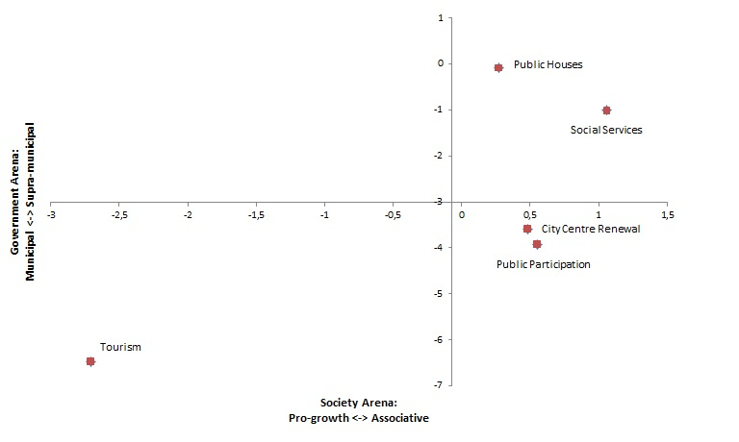
Centro de Sociología y Políticas Locales
Prof. Clemente J. Navarro
Coaliciones de gobernanza en ciudades españolas
Dominios políticos en el espacio comparado de la gobernanza local
Navarro, C.J. y Rodríguez-García, M.J. (2015): Models of local governing coalitions:
city politics or policy effects?, Urban Geogrphy

Slide 11
Centro de Sociología y Políticas Locales
Prof. Clemente J. Navarro
La participación política local: ¿cuánto?, ¿cómo?
Espacios participativos
Participación
Pública
Protesta
Asociativa
‘Representación
abierta’
Fuente: basado en Navarro, C.J.; Cuesta, M. y Font, J. (2009): ¿Municipios participativos?, Madrid, CIS

Slide 12
Centro de Sociología y Políticas Locales
Prof. Clemente J. Navarro
La participación política local: razones para no participar
Porcentaje sobre el total de lo que no han realizado ninguna actividad participativa (n=1697)
Fuente: basado en Navarro, C.J.; Cuesta, M. y Font, J. (2009): ¿Municipios participativos?, Madrid, CIS

Slide 13
Centro de Sociología y Políticas Locales
Prof. Clemente J. Navarro
La participación política local: ¿quiénes? ¿cómo?
Rasgos | Activismo canalizado (espacio de ‘participación pública’ y ‘abierta’) | Activismo contencioso (espacio de participación de ‘protesta’)
Pueden | Con estudios Varón | Con estudios Joven
Quieren | Implicación política Evaluación negativa de acción municipal | Implicación política Evaluación negativa de acción municipal Evaluación positiva de municipio como politeya democrática
Están Capacitados (e. ‘asociativo’) | Pertenencia asociativa, sobre todo de ‘servicios’ | Se implica en actividades asociativas, sobre todo, políticas
Fuente: basado en Navarro, C.J.; Cuesta, M. y Font, J. (2009): ¿Municipios participativos?, Madrid, CIS

Slide 14

Centro de Sociología y Políticas Locales
Prof. Clemente J. Navarro
Los espacios participativos ‘duales’
Ecologías asociativas y tipos de oferta de participación
provisión
producción
Fuente: Navarro, C.J. y Juriasti, P. (2006): Funciones, actividades y facilitación pública de las asociaciones, en Font, J.; Montero, J.R. y Torcal (eds.): Ciudadanos, asociaciones y democracia, Madrid, CIS.

Slide 15
Centro de Sociología y Políticas Locales
Prof. Clemente J. Navarro
Los rendimientos ‘netos’ de la participación pública
¿qué tipo de ciudadanía participa?
Cociente entre participantes
Navarro, C.J. y Rodríguez-García, M.J. (2015): El rendimiento de diferentes
experiencias participativas, Centro de Sociología y Políticas Locales, en preparación.

Slide 16
Centro de Sociología y Políticas Locales
Prof. Clemente J. Navarro
Participación en los municipios:
sesgos, evaluación y rendimientos cívicos
 | Participación |  | Evaluación |  | Rendimientos cívicos
 | MPC | CCM | MPC | CCM | Confia Ayto. | Puede influir en Ayto. | Evaluación servicios | Conoce municipio | Confia vecinos | Habla asuntos municipales
Cte | -6.377 | -6.480 | 5.949 | 6.575 | 4.316 | 1.851 | 5.122 | 6.68 | 6.702 | 1.801
Género (varón) | .441* | .562 | .032 | .074 | -.018 | .049* | -.091 | .034* | -.087 | -.076*
Edad | ,017* | ,010 | -.007 | .002 | .018 | -.002* | .009* | .001* | .003 | .001
Estudios | .272* | ,119 | -.035 | -.006 | .101* | .029* | .005 | .043* | -.065 | .068*
Habla política | .957* | 1,310* | .051 | -.336 | .542* | .121* | -.414* | .045* | -.072 | 1.213*
Asociación | 1,466* | 1.002* | .577* | .146 | .009 | .037 | .012 | .042* | .099 | .157*
Votó gobierno | .058 | -.224 | .110 | .459* | .636* | .104 | .346* | .021 | .224* | .041
Participa: MPC |  |  | -,562* |  | -.497* | .153* | -566* | .028 | -.483* | .128
Participa: CCM |  |  |  | .754* | .261* | .107** | .339* | .026* | .221* | .134*
R2 | .112 | .069 | .020 | .054 | .034 | .030 | .030 | .022 | .008 | .239
n | 723 | 1497 | 723 | 1497 | 3633 | 3701 | 3834 | 3529 | 3593 | 3870
Navarro, C.J. y Rodríguez-García, M.J. (2015): El rendimiento de diferentes
experiencias participativas, Centro de Sociología y Políticas Locales, en preparación.

Slide 17
Centro de Sociología y Políticas Locales
Prof. Clemente J. Navarro
Coaliciones de gobernanza ... ‘más allá de la voluntad’:
sobre limitaciones u oportunidades ‘condicionales’
Dominios políticos locales
Coaliciones ‘sectoriales’
(desarrollo vs. redistributivas)
Ecologías asociativas
Coaliciones ‘funcionales’
(provisión vs. producción)
Sistemas gobierno local
Coaliciones ‘sistémicas’
(diseño institucional)
Fomento o inhibición
de ciertas coaliciones

Slide 18
Centro de Sociología y Políticas Locales
Prof. Clemente J. Navarro
¡¡Muchas gracias!!
Centro de Sociología y Políticas Locales
www.upo.es/cspl
cnavyan@upo.es

